Slide 1


Slide 2


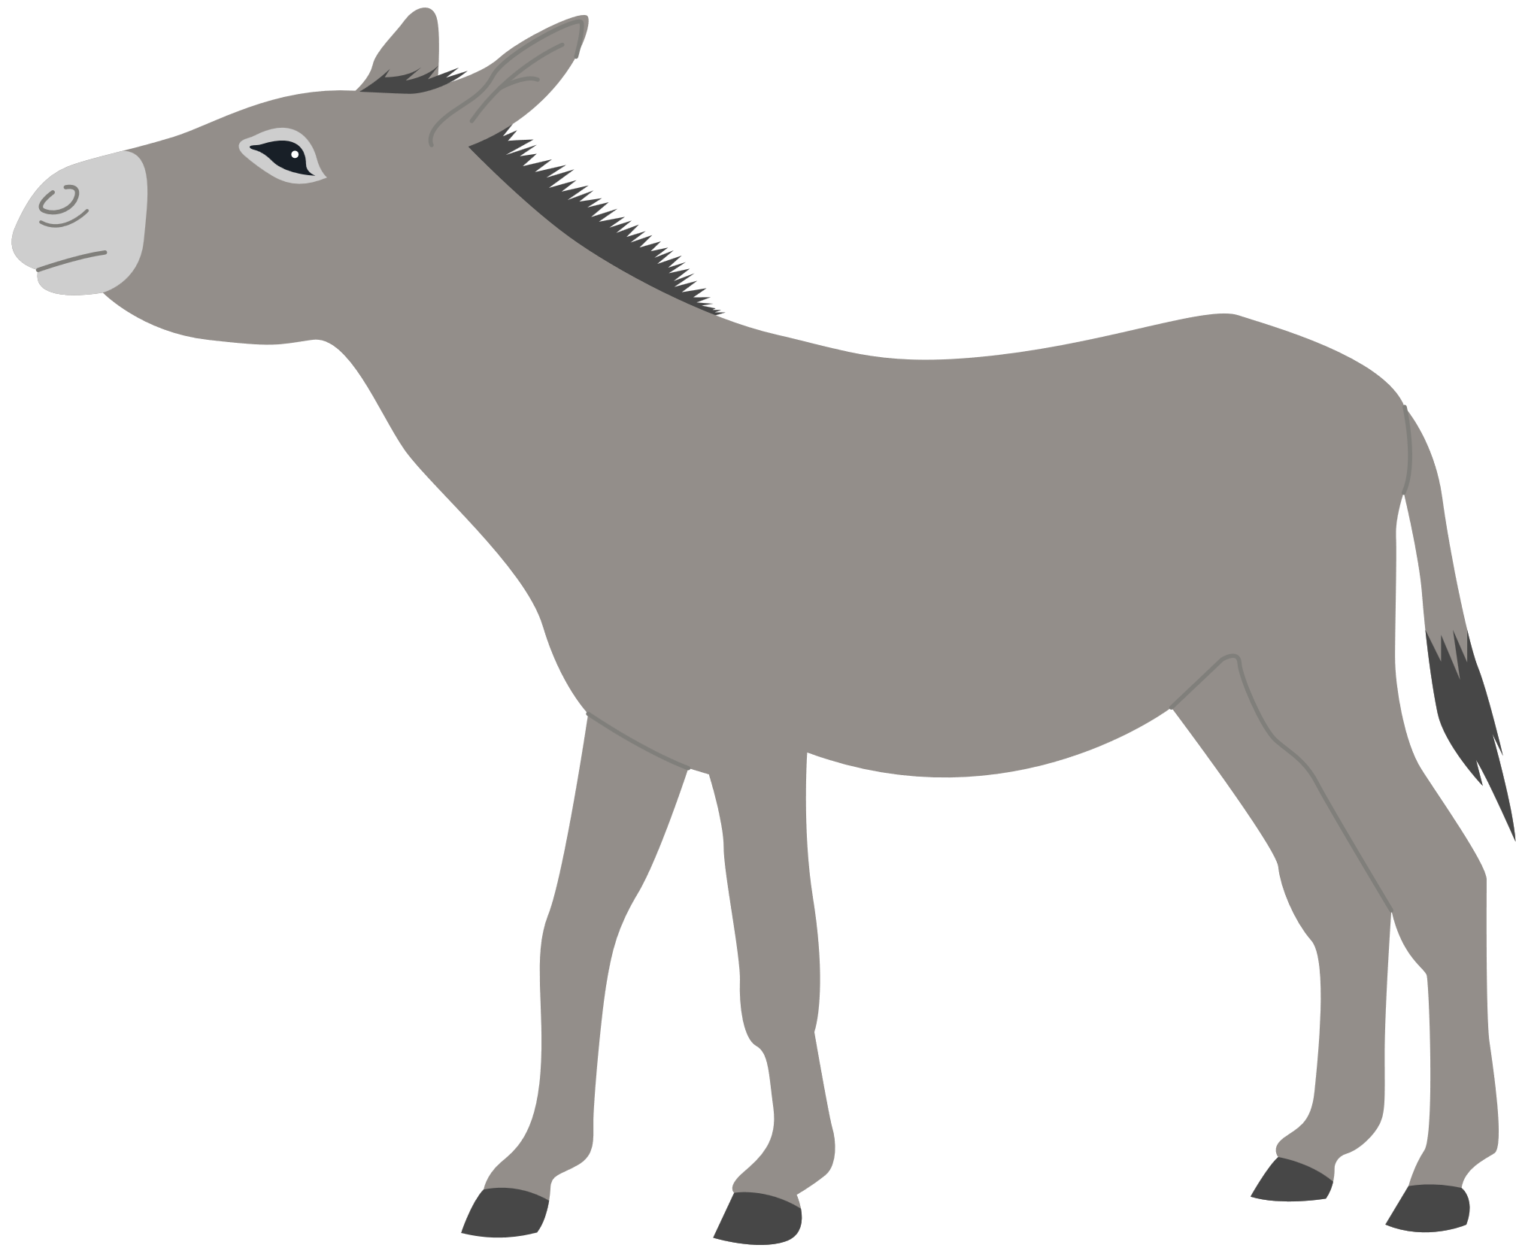
lenti, ma presenti
gli asini ci insegnano

Slide 3
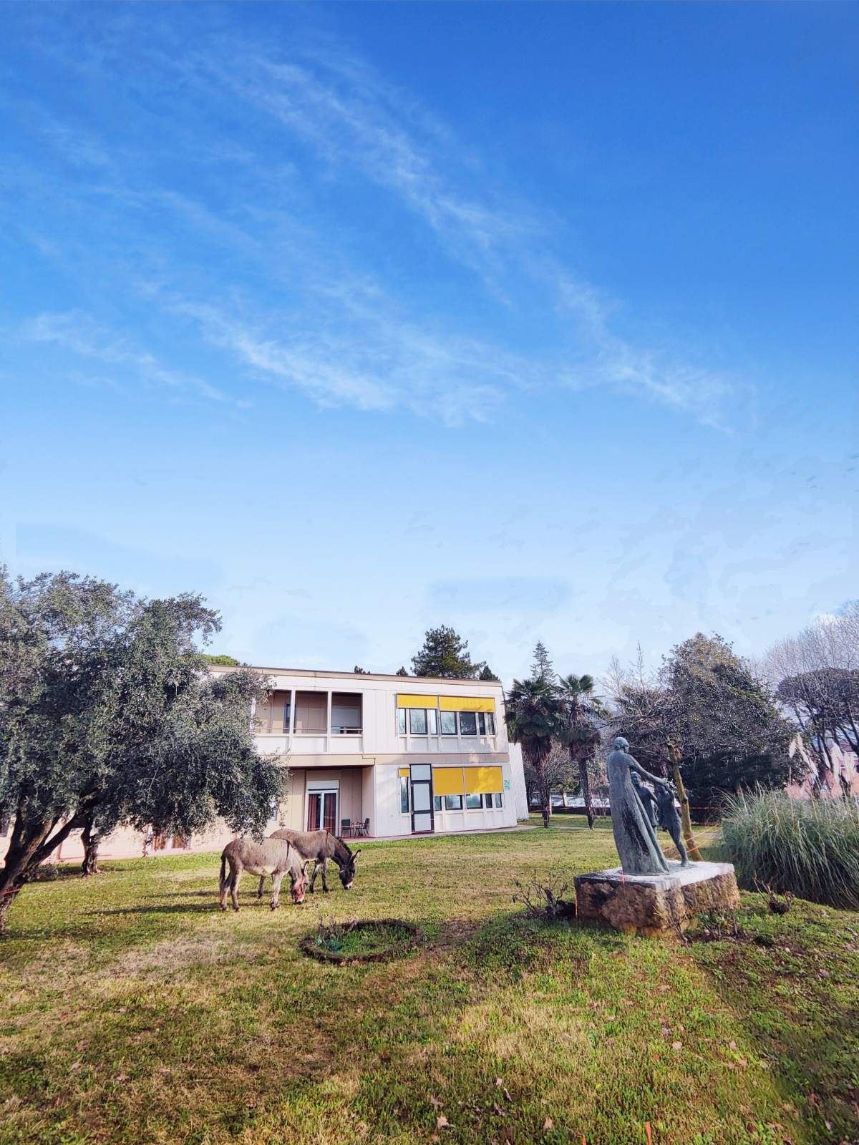

Slide 4
cos’è il tempo?
“Successione di istanti, intesa sempre come una estensione illimitata, ma tuttavia capace di essere suddivisa, misurata, e distinta, in ogni sua frazione o momento.”
“Intervallo nel quale qualche cosa va fatta.”

Slide 5
cos’è il tempo?
Anche nell’arte, seppur la concezione e la rappresentazione sia cambiata, spesso c’è un fattore comune:
tempo come aspetto incontrollabile, relativo, intangibile.
Tempo come attesa.

Slide 6
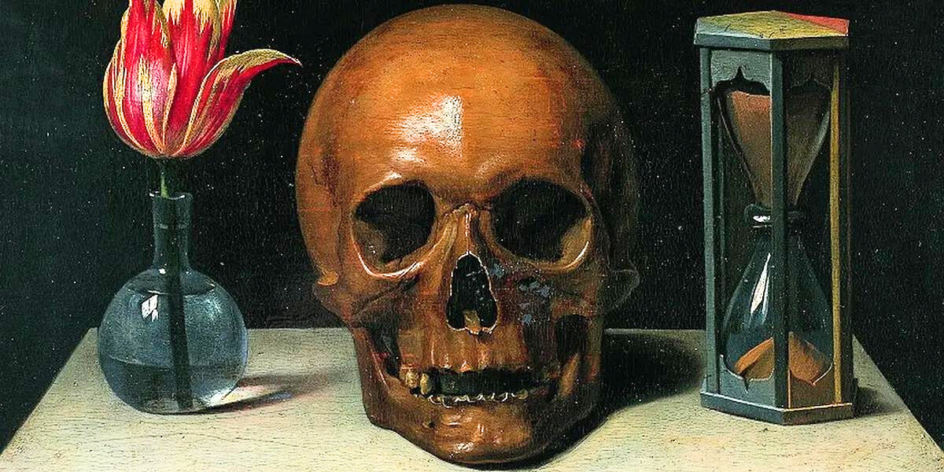
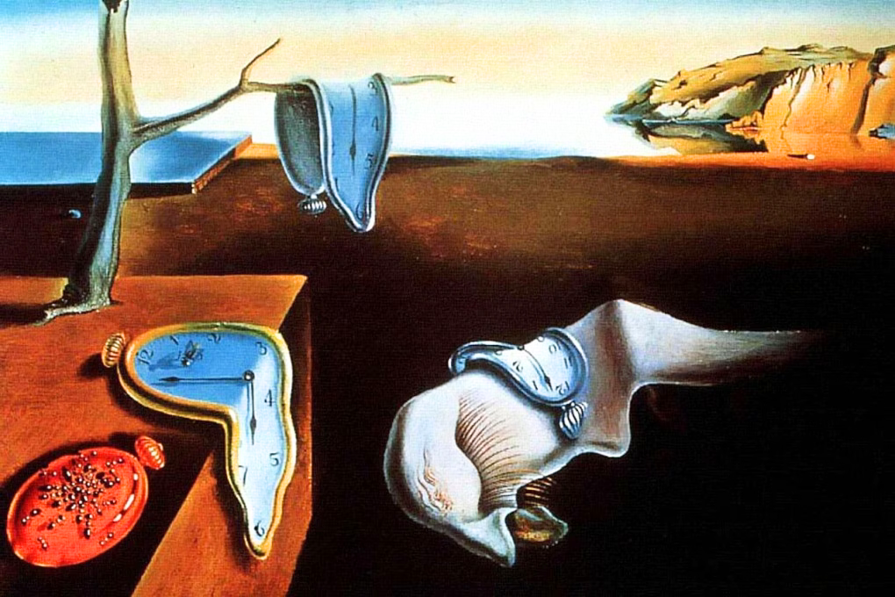

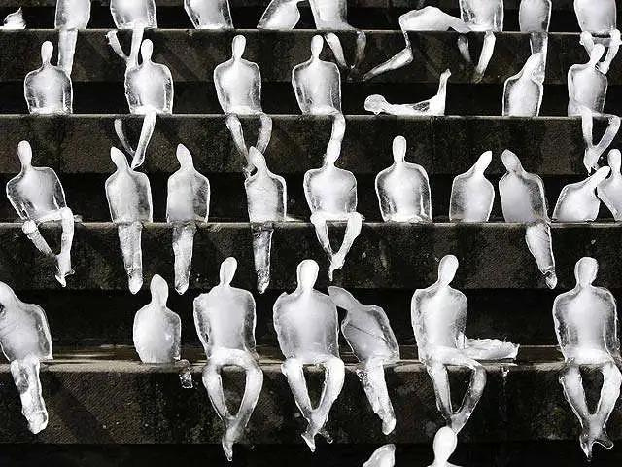
cos’è il tempo?

Slide 7
cos’è il tempo?
Il tempo ha altri significati?
Opportunità, momento favorevole. Occasione propizia…
Al plurale anche: VICENDE DELLA VITA

Slide 8
e lento?
E lento? Cosa significa?
Ora ha assunto un’accezione negativa ma...
Dal latino: tenace, resistente, flessibile.

Slide 9
un tempo lento
Negli ultimi anni il concetto di tempo si è vestito e spogliato di molteplici significati, quello che però rimane il filo conduttore, è la necessità di rivedere il nostro pensiero legato al tempo e con esso il nostro approccio all’assistenza.
Da questi presupposti nasce la ricerca di un tempo lento, un tempo che rallenta, ma che possa anche riempirsi di nuova profondità.

Slide 10
un tempo lento
Che possa essere scandito in maniera differente:
tempo orientato non al fare ma all’essere.
Ecco allora che il tempo diventa risorsa, diventa elemento chiave della quotidianità, diviene creatività, movimento, progettualità.

Slide 11
presupposti
La relazione con gli animali in ambienti istituzionalizzati, come ampiamente documentato in letteratura, aiuta il residente a ritrovare uno spazio nel quale sentirsi ancora utile, funge da sprono per uscire dal senso di isolamento e ha benefici sul tono dell’umore.
Associare a questa visione un animale come l’asino apre un canale molto più ampio.

Slide 12
presupposti
Perché il tempo dell’asino è un tempo lento, come quello della cronicità, come quello dell’assistenza, come quello dello stare con e per l’anziano, il suo tempo è un tempo forte, robusto, consapevole, di chi passo dopo passo sa accompagnare e stare accanto, accogliendo e sostenendo.
Cronicità: Irreversibilità di uno stato morboso che dà luogo a un lento decorso

Slide 13
presupposti
L’asino è un animale intelligente, osservatore, che percepisce le peculiarità delle situazioni e che propone una relazione positiva basata sul reciproco aiuto, è veicolo di percezioni e sensazioni tattili positive.

Slide 14
presupposti
Accudire un asino costruisce un ponte col passato e stimola la memoria, i ricordi e la capacità di interagire con un racconto che diventa occasione e stimolo di dialogo.
Asini, che entrando a far parte della quotidianità delle RSA diventano strumenti di socialità e aggregazione.
Accudire: attendere con cura

Slide 15
presupposti
Asini capaci di aprire i cancelli e creare ponti tra l’interno e l’esterno.
Asini che ci ricordano l’importanza dello stare.
Asini in grado di riportaci al vero significato e centralità del tempo.
Animali lenti, ma presenti. Come chi assiste, come chi cura.
Stare: dimora

Slide 16
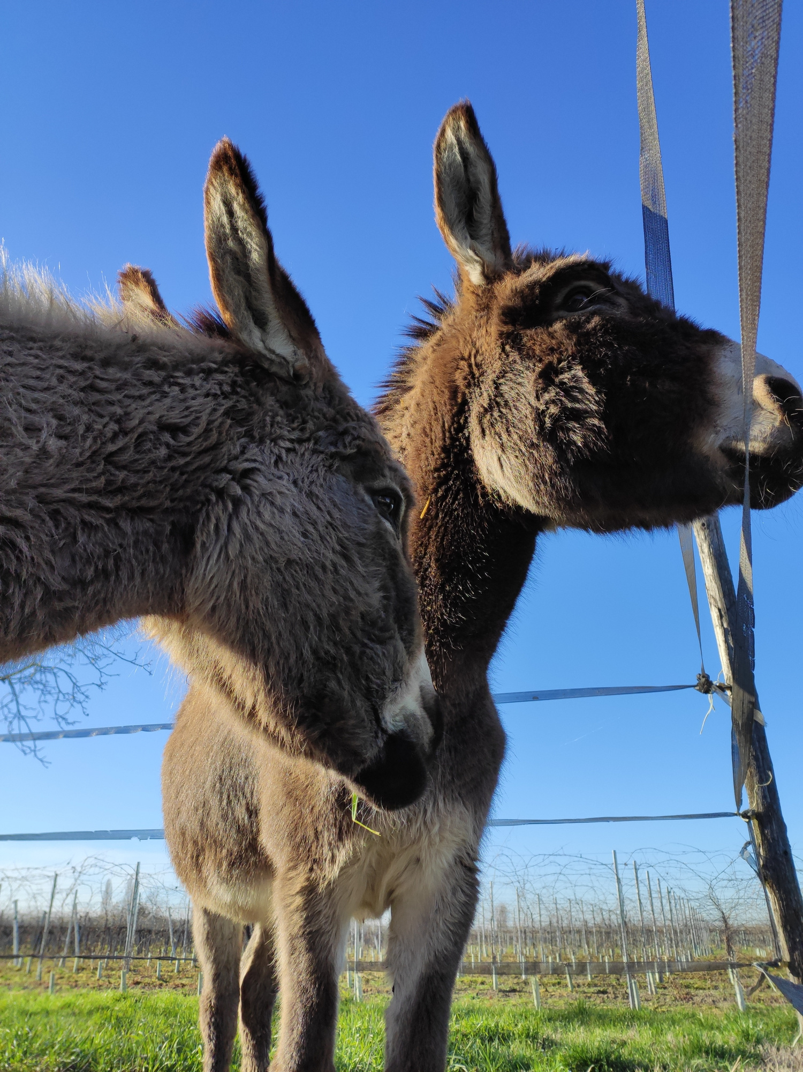
Vorrei un tempo lento, un tempo ricco, un tempo pieno, un tempo vivo.

Slide 17
perchè l’asino?
L'asino non è un animale estraneo, è parte di una storia antica, di momenti vissuti nella quotidianità, dalla civiltà contadina all'utilizzo in settori del lavoro e del trasporto. Dalla vita in campagna alla vita di tutti i giorni ha rappresentato al pari del cane un animale amico dell'uomo a fianco dell'uomo.

Slide 18
perchè l’asino?
Nelle persone anziane l'asino fa riaffiorare ricordi positivi, momenti vissuti, storie che hanno avuto un’impronta indelebile.
Accudire e poter vivere al fianco di un asino costruisce un ponte col passato, stimola la memoria, i ricordi e la capacità di interagire. L’asino diventa occasione e stimolo di dialogo.

Slide 19
Ma è possibile? Come si può far arrivare due asini in una casa di riposo? Ci lasceranno? Staranno bene qui? E i residenti? E la direzione? E i colleghi? Cosa serve? Chi serve? Cosa bisogna fare? E poi chi li gestisce? Puzzano? E il veterinario? Costruire un recinto? Come? La stalla? Una stalla nel parco? Ma l’asl? Sicuri che si possa? E il vicinato? Ma fanno tanta cacca? E dove si mette la cacca? E cosa mangiano gli asini? E si ferrano gli zoccoli? No? Boh. Si ma a chi bisogna chiedere? Ecco... Non ci riusciremo mai..
come....

Slide 20
l’idea
Un primo contatto con l’Asineria Asini di Reggio Emilia che si trovava in provincia di Verona per un evento.
E dopo una chiacchierata informale... abbiamo capito che non era impossibile. Molte delle domande avevano una risposta.

Slide 21
la formazione
Sondaggio tra il personale per la creazione di un gruppo volontario intenzionato a intraprendere un percorso di formazione in collaborazione con l’asineria Asini di Reggio Emilia

Slide 22
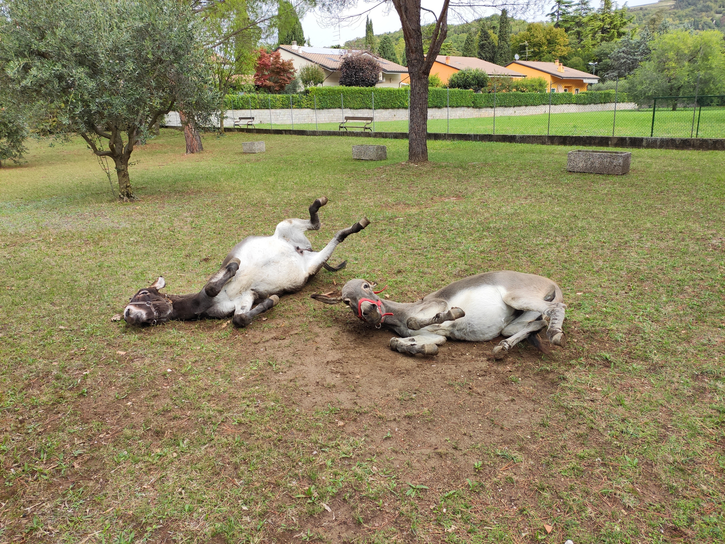

Slide 23
Reggio Emilia
  L’esperienza
  Ricevere una struttura come la Fondazione Zerbato
  Formazione di personale di una Casa di Riposo
  Le esigenze del personale

Slide 24
Reggio Emilia
  Il Piano di formazione

Slide 25
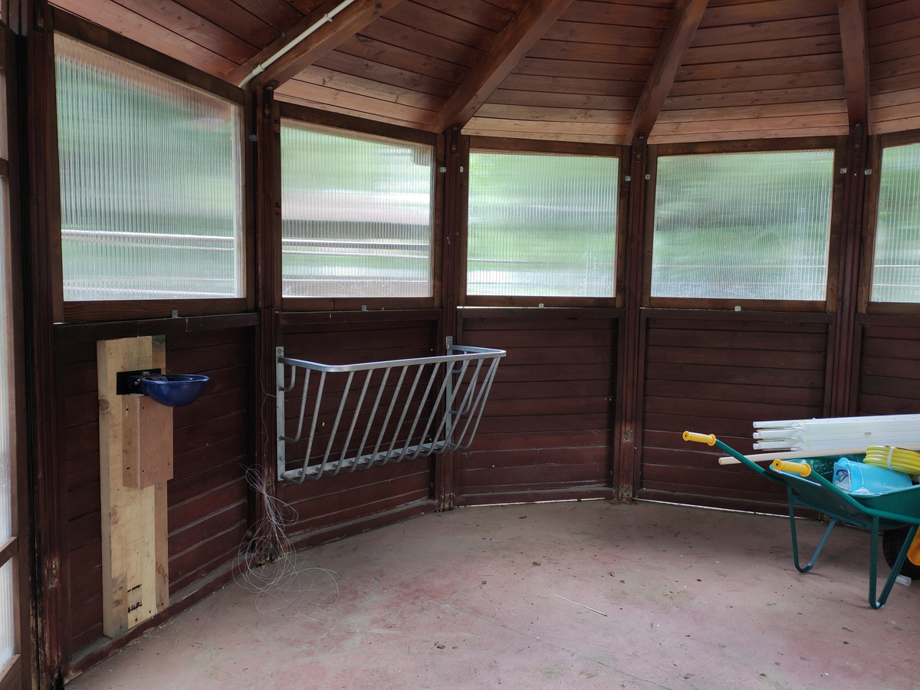
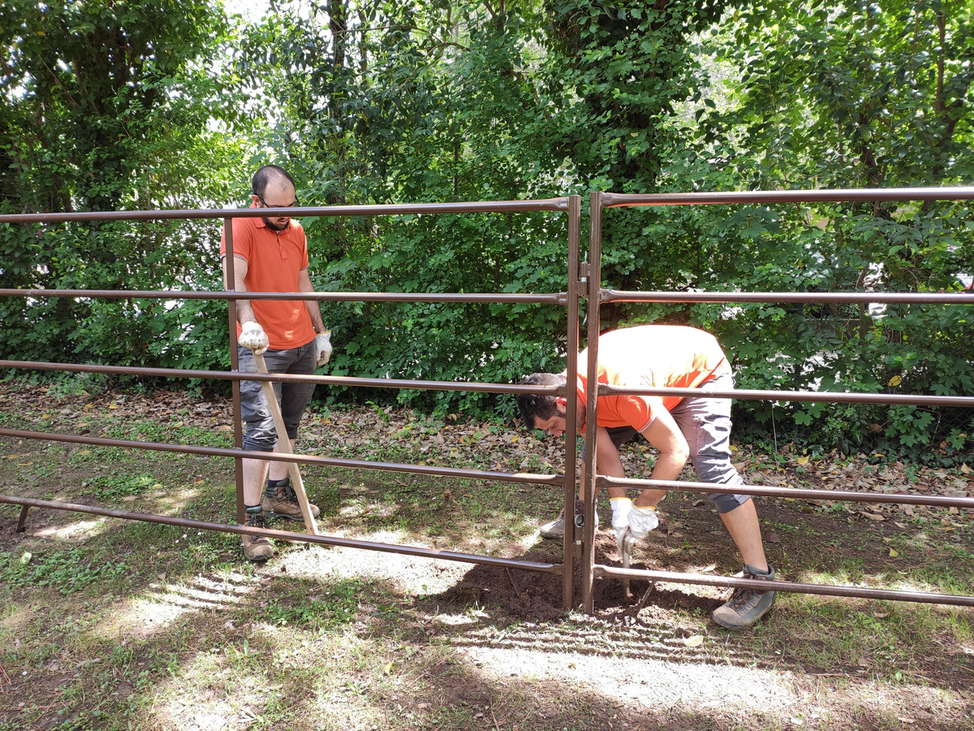
siamo pronti
  Costruzione e sistemazione del recinto

Slide 26
siamo pronti
  Effettuato passaggio di proprietà c/o anagrafe equina
  Acquisizione c/o la regione di un codice identificativo di stalla
  Contattato un veterinario di riferimento
  Acquisto del materiale per la cura quotidiana
  Contattato un fornitore locale per paglia e fieno

Slide 27
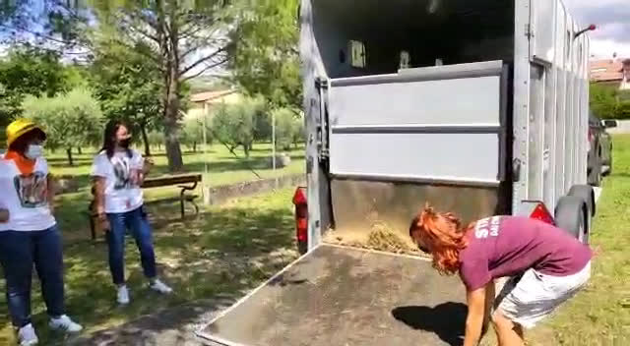
e finalmente...
Ivonne e Matilde arrivano alla Fondazione Zerbato il 04 luglio 2020

Slide 28
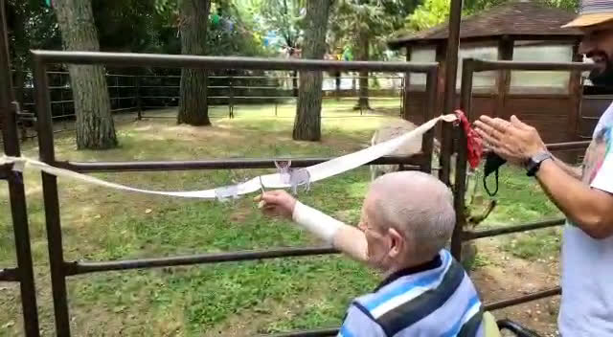
e finalmente...
Anche se contenuta a causa delle restrizioni Covid è stata organizzata una festa con tutti i residenti per festeggiare l’arrivo di Ivonne e Matilde

Slide 29
gruppo di lavoro
  Consolidamento dei ruoli
  Gestione della quotidianità
    Pulizia della stalla
    Alimentazione
    Uscite al pascolo nel parco della Fondazione
  Coinvolgimento residenti
  Progettazione attività

Slide 30
progettualità
  Attività di gruppo
  Attività individuali
  Attività in presenza delle Asine
  Attività aperte all’esterno

Slide 31
obiettivi
  Miglioramento della qualità di vita e del tono dell’umore dei residenti
  Promozione di momenti di socialità di gruppo
  Creazione di un nuovo ventaglio di attività socio-educative per i residenti
  Fare in modo che Ivonne e Matilde diventino un elemento attrattivo e qualitativo per l’immagine della Fondazione

Slide 32
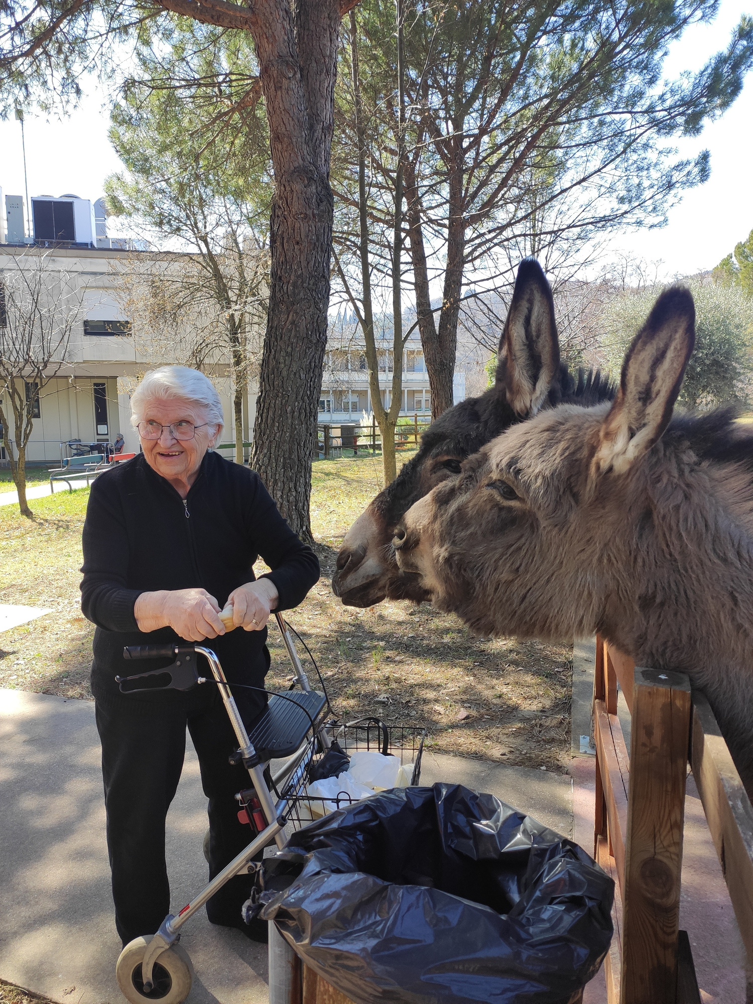
“Esco sempre tutti i giorni a trovarli, non passa una giornata senza avergli portato mezzo panino che metto via durante il pranzo... Solo per loro. È il nostro momento e ci tengo tantissimo.”
Elda

Slide 33
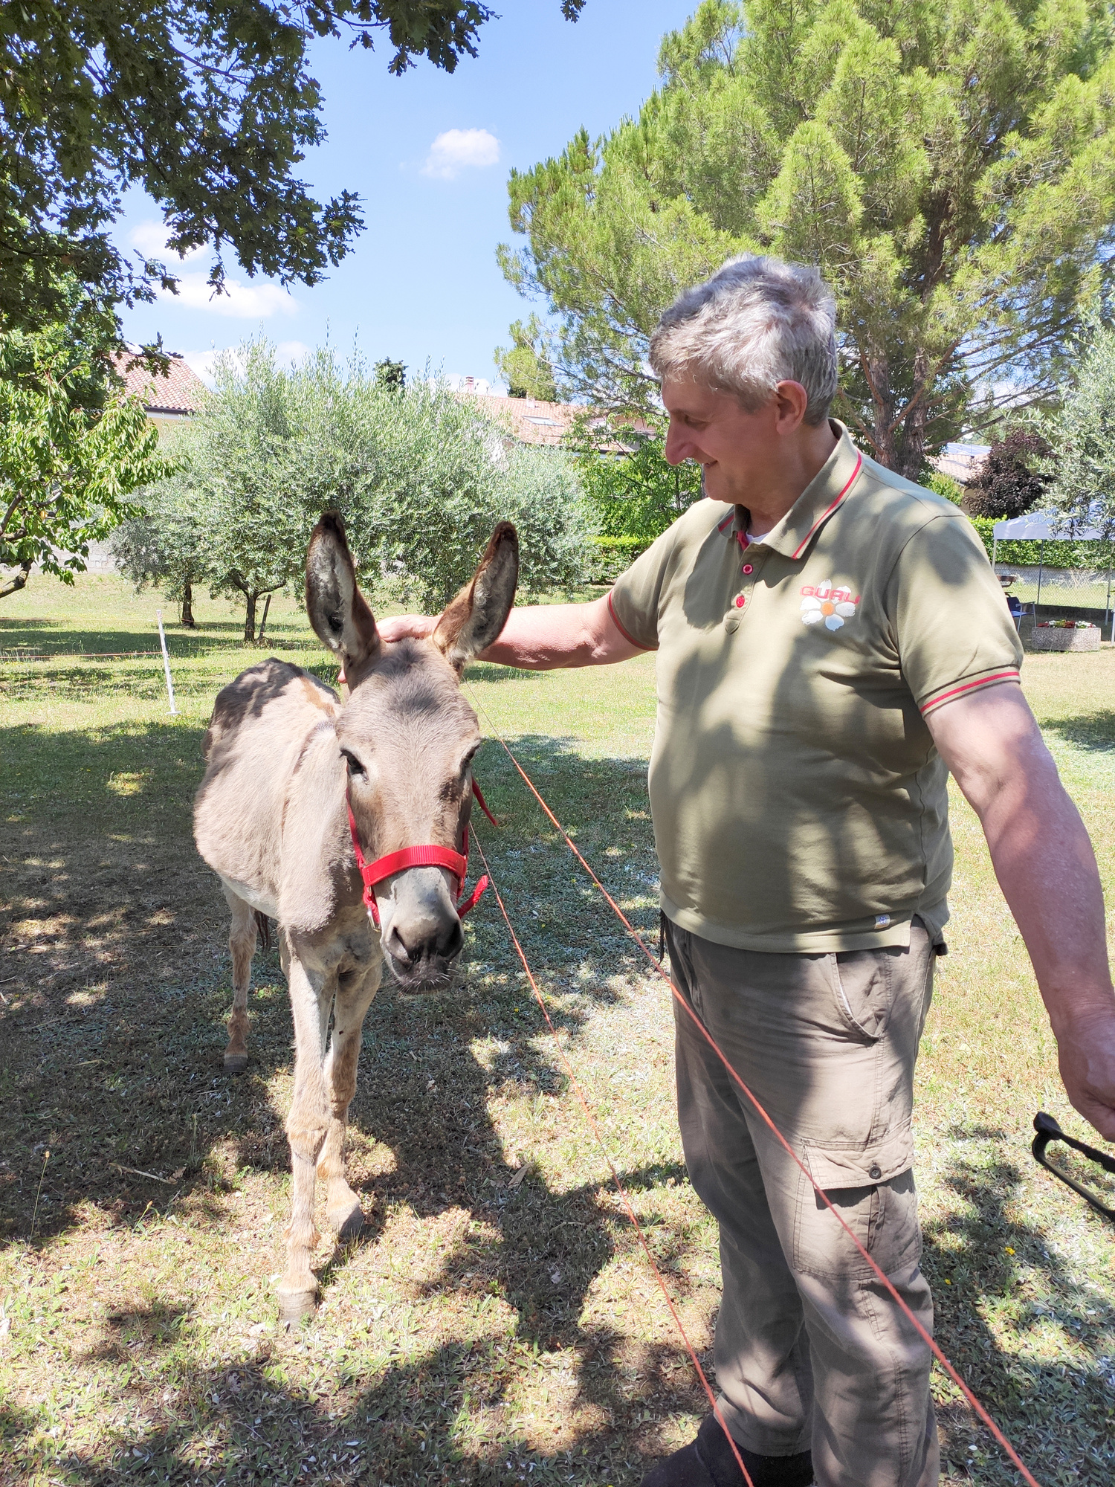
“Da quando sono arrivate Ivonne e Matilde il parco della Casa di Riposo è un’altra cosa. Appena esci si avvicinano e si lasciano accarezzare. Da lontano vedi le loro orecchie e già ti mettono di buonumore.”
Mario

Slide 34
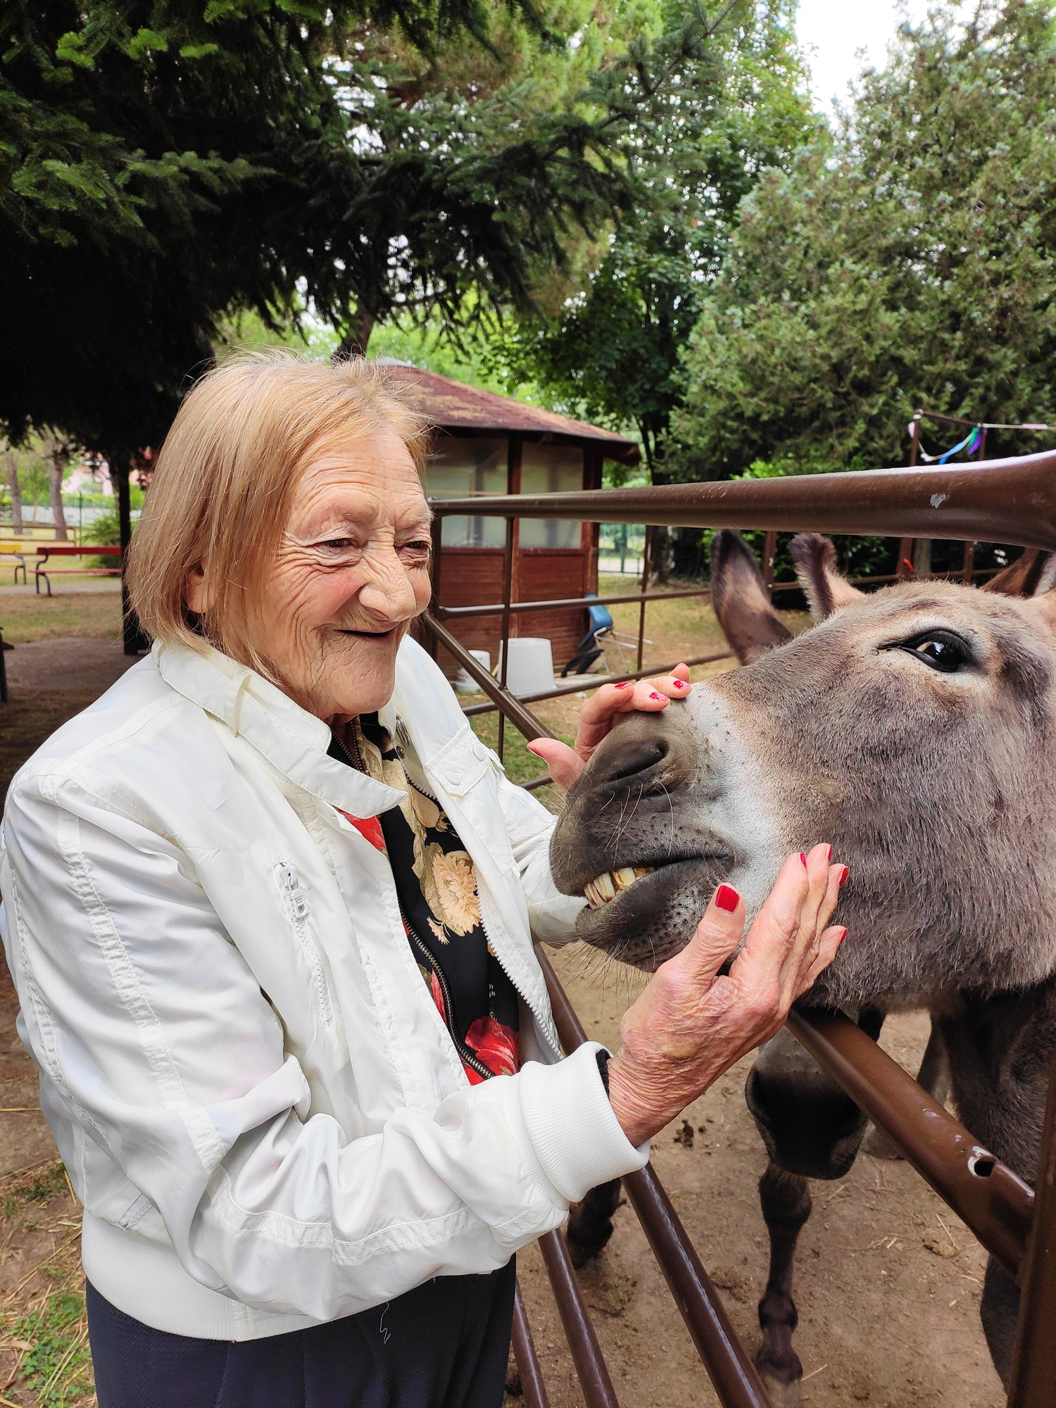
“Io ho la camera al primo piano, sono fortunatissima perché dal davanzale vedo il recinto. Ogni mattina prima di andare a fare colazione do un’occhiata, le chiamo e spesso loro rispondono con un ih-oh.
È il nostro modo di salutarci.
Sono sicura che si senta in tutto il paese.”
Amelia

Slide 35
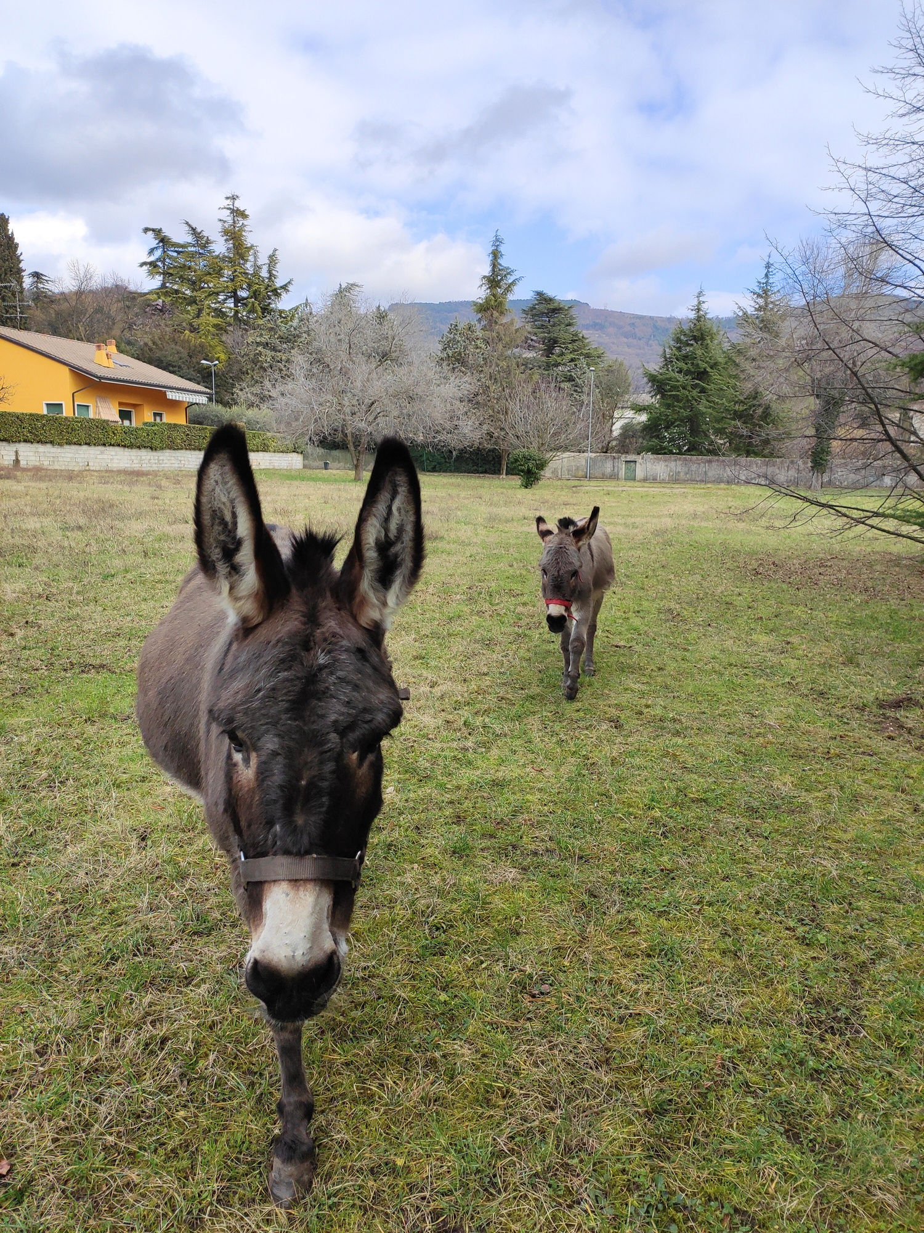
E ora gli asini ci aspettano

Slide 36
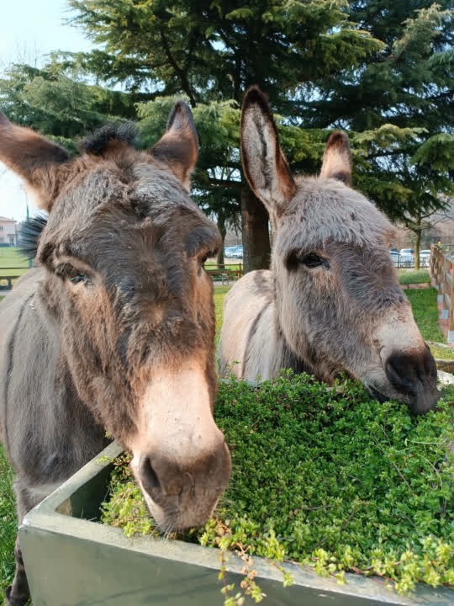

Slide 37
grazie

Slide 38


